Slide 1
EOG
Elektro-oculografie
Michiel Willems
Pieter Verlinden

Slide 2
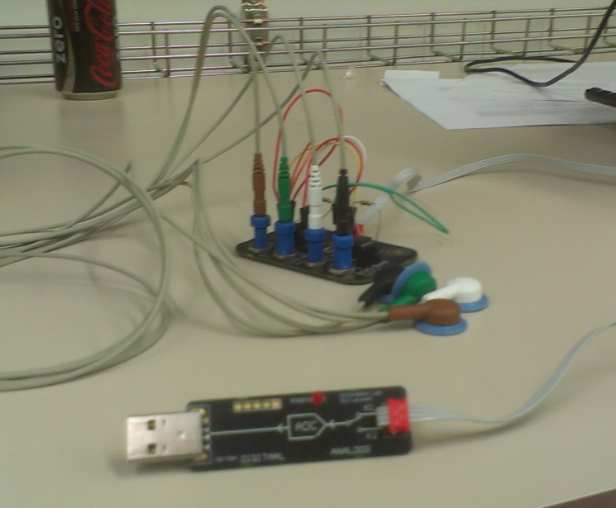
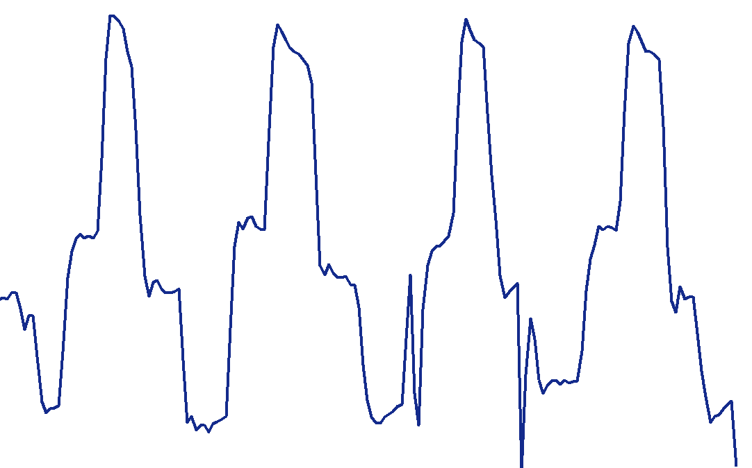
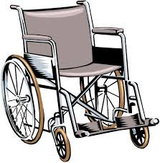
Doelstelling
EOG - Technologie
Signaal Interpretatie
Rolstoel Toepassing

Slide 3
Indeling
EOG-technologie
Signaal interpretatie
Rolstoel toepassingen
Bachelorproef
Conclusie
Notes:
Inleiding: Michiel
EOG-Techno: Pieter
Signaal Interpretatie Michiel
Rolstoel Toep Pieter
Bachelorproef Michiel
Conclusie Pieter

Slide 4
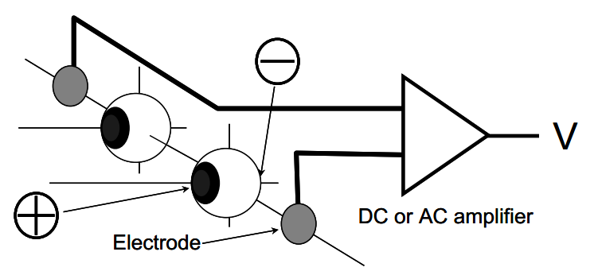
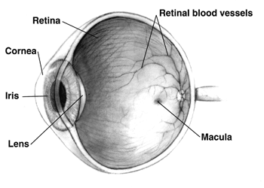
EOG Technologie
Biopotentiaal: afhankelijk van ooghoek
Eye-gaze Interfaces using EOG (Tohru Yagi – 2001)
Notes:
De technologie achter EOG is relatief simpel. Electrodes naast en boven de ogen meten het biopotentiaal tussen het hoornvlies (cornea) en netvlies (retina). Dit potentiaalverschil wordt versterkt door een AC of DC versterker en staat rechtstreeks in verband met de ooghoek.

Slide 5
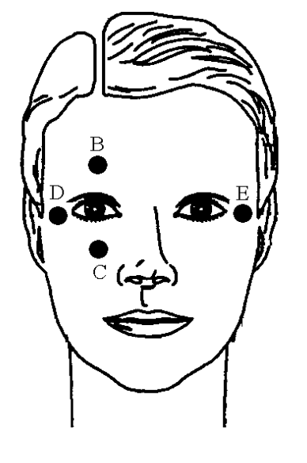
B/C: Y-as
D/E: X-as
Notes:
De sensoren worden boven, onder, links en rechts van de ogen geplaatst.

Slide 6
EOG Technologie
EOG - opname element
Elektrode
Versterker
Signaal verwerker
Analoog I/O circuit
Computer
Beeldscherm
Muis-pointer
(Rolstoelbesturing)
Eye-gaze Interfaces using EOG (Tohru Yagi – 2001)
Notes:
We kunnen de technologie samenvatten in volgend schema. Eerst is er het EOG – opname element dat bestaat uit elektrodes en een versterker. Dit wordt gestuurd naar een Computer door middel van een Analoog I/O circuit. Software in de computer kan dit dan omzetten naar beweging van de muis en dan eventueel nog het bewegen van een rolstoel.

Slide 7

Experimenteel
Notes:
Om een beter beeld te scheppen met welk materiaal we werken, hebben we deze foto toegevoegd. De sensoren zijn omkaderd. Deze sturen het potentiaal verschil door naar het bordje wat het signaal versterkt en doorstuurt naar de computer via USB.

Slide 8
Signaal Interpretatie
Problemen:
Ruis
Drifting
Patroonherkenning
Beweging herkennen
Blinks herkennen
Eye Movement Analysis for Activity Recognition using EOG
(Andreas Bulling, Jamie A. Ward, Hans Gellersen, Gerhard Tröster – 2011)

Slide 9
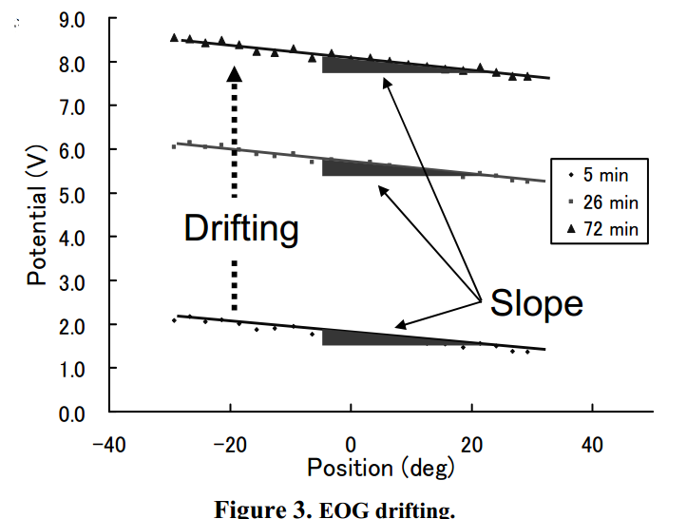
Drifting en Ruis
Drifting: biopotentiaal neemt constant af bij fixatie
Ruis: Uitwendige factoren die biopotentiaal beïnvloeden
Notes:
Driften: Biopotentiaal neemt constant af/toe doorheen de tijd → referentie veranderd constant
=> bij ons geen probleem: het circuit corrigeert de referentie naar het midden toe

Slide 10
Drifting en Ruis: Oplossing
Drifting: Vaste referentie waarde
Biopotentiaal gecorrigeerd
Ruis: Verwaarloosbaar klein
Notes:
Het circuit heeft een vaste waarde waarnaar het potentiaal naartoe wordt gecorrigeerd naar verloop van tijd. Dus is er geen drifting van het biopotentiaal

Slide 11
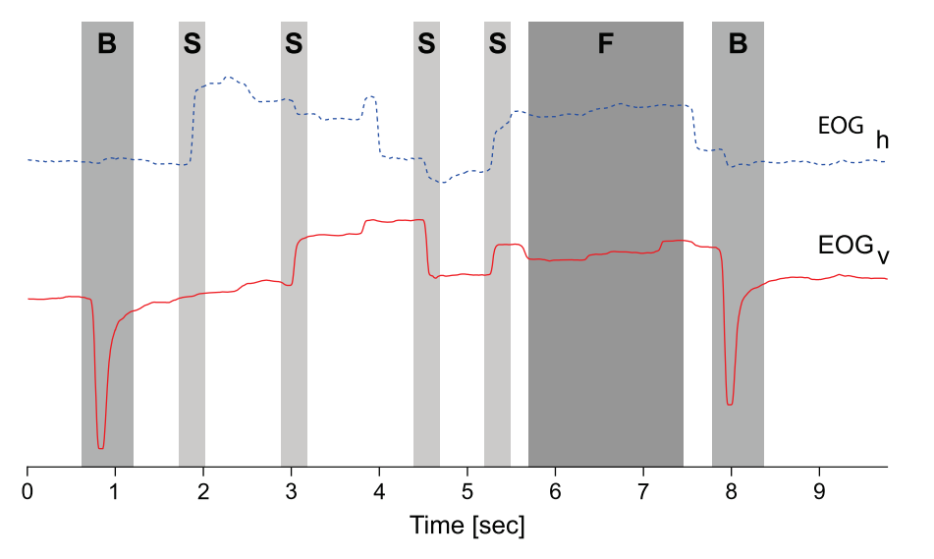
Patroonherkenning
B: Blinks
S: Saccade (beweging)
F: Fixatie

Slide 12
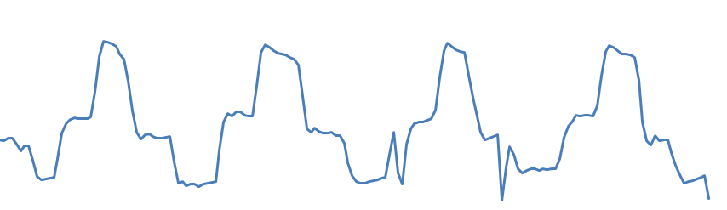
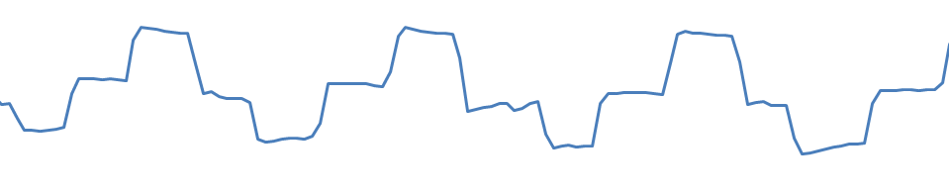
Experimenteel
Y:
Onder
Midden
Boven
Blink
X:
Midden
Rechts
Links
Notes:
(Note: Extra probleem door corrigeren van signaal)

Slide 13
Rolstoel Toepassing
EOG-Pointer
Mousetracking a.d.h.v. oogbeweging
EOG-Switch
Blink-herkenning → muisklik
Rolstoelaansturing: twee manieren
System for Assisted Mobility Using EOG (Rafael Barea, Luciano Boquete, Manuel Mazo, Elena López - 2002)
Notes:
Aan de hand van de signaal interpretatie die michiel net heeft uitgelegd, kunnen we dus overgaan tot het besturen van een rolstoel. Hier een kort overzicht van wat er behandeld wordt in de presentatie. In de paper “System for Assisted Mobility Using EOG” wordt er onderscheid gemaakt tussen twee EOG-signaal interpretaties. In combinatie met de eerste paper over EOG-technologie onderscheiden we deze in EOG- Pointer en EOG-switch. EOG-Pointer is dus het sturen van de muis a.d.h.v oogbeweging en EOG-Switch is, zoals het woord zelf zegt” een “schakelaar” die een bepaald signaal interpreteerd als een aan-uit schakelaar of als bijvoorbeeld een muisklik.
We moeten hierin een duidelijk onderscheid maken om de garantie te kunnen bieden dat er bijvoorbeeld geklikt wordt en niet bewogen.
Rolstoelaansturing splitsen we in ons geval op, op twee manieren. Deze manieren zullen later aan bod komen.

Slide 14
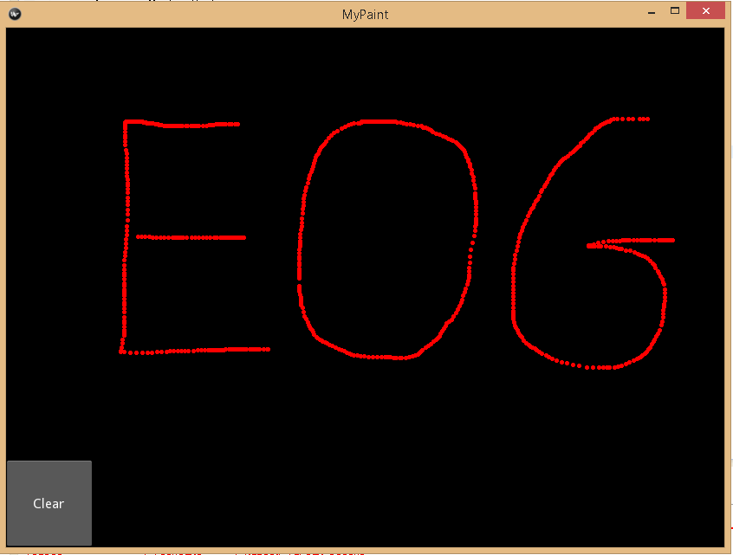
EOG-Pointer
Doel: Muisbeweging simuleren a.d.h.v. oogbeweging
Experimenteel: Custom paint-applicatie met kivy
Notes:
We starten eerst met EOG-Pointer. Het doel is dus muisbeweging simuleren aan de hand van oogbeweging. Om dit te testen hebben we zelf een paint app geschreven in Kivy die de muisbeweging omzet naar een tekening. De ultieme uitdaging voor ons is dus om de signaalinterpretatie zo efficient te maken dat we relatief deftige tekeningen kunnen maken met onze ogen.

Slide 15
EOG-Switch
Doel: Muisklik koppelen aan blink
Experimenteel: Dubbelklik activeert tekenapplicatie
Notes:
In het geval van EOG-Switch is ons doel om een muisklik te koppelen aan een “blink”. De moeilijkheid bestaat erin, gewone oogknippering te onderscheiden van doelbewuste oogknipperingen. Hieronder ziet u data van onze experimenten. Blinks zijn in de Y-sensoren duidelijk te onderscheiden als pieken in het signaal. We kunnen dan bijvoorbeeld twee pieken kort achter elkaar en van een bepaald lengte onderscheiden als een dubbelklik die dan de tekenapplicatie activeert. Zo kunnen er dan onderbroken lijnen getekend worden.

Slide 16
EOG-Pointer
EOG-Switch
Signaalinterpretatie en onderzoek
Muisbeweging
Muisklik

Slide 17
Rolstoelaansturing
Direct Access Guidance
Guidance by Eye Commands
Notes:
Tenslotte bespreken we binnen de rolstoelapplicaties twee manieren om aan rolstoelbeweging te doen. Een eerste is Direct Access Guidance en de tweede is Guidance by Eye Commands. Het verschil tussen de twee zal u direct duidelijk worden.

Slide 18
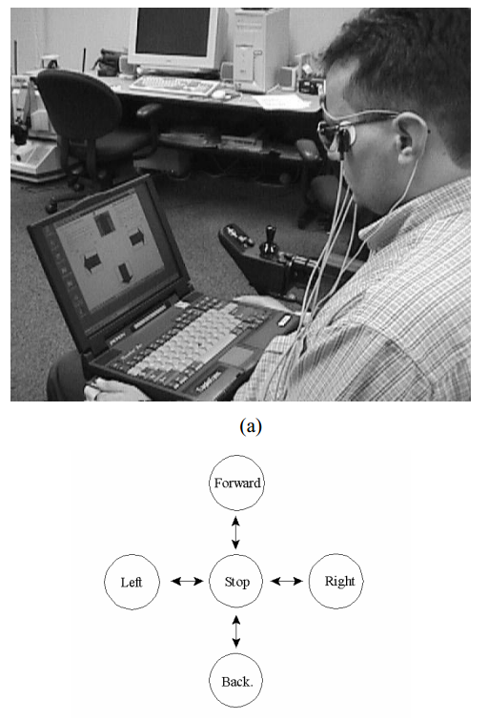
Direct Access Guidance
Bewegen a.d.h.v. mousetracking op scherm
→ Command-based
Notes:
Direct Access Guidance werkt aan de hand van een scherm waarop er door middel van oogbeweging een muis over de juiste command moet gebracht worden. EOG-pointer zorgt in dit geval voor de beweging op het scherm, EOG-switch activeert de gewenste command.

Slide 19
Direct Access Guidance Voordelen/Nadelen
- Zekerheid over beweging; - Makkelijk aan te leren
- Scherm → zicht wordt geblokkeerd; - Grote precisie vereist
Notes:
De voordelen van dit systeem zijn dat er Zekerheid is over de beweging en dat het Makkelijk aan te leren is. In de papers worden er experimenten gedaan waarbij de proefpersoon eerst een kwartier lang een rolstoel-simmulatie moet besturen. Na dit kwartier mag hij dan de echte rolstoel besturen.
Natuurlijk zijn er ook enkele nadelen. Zo is er het scherm dat het zicht blokkeert omdat de persoon wel degelijk naar het scherm moet kijken. Ook is er grote precisie vereist om de muis over de knoppen te brengen.

Slide 20
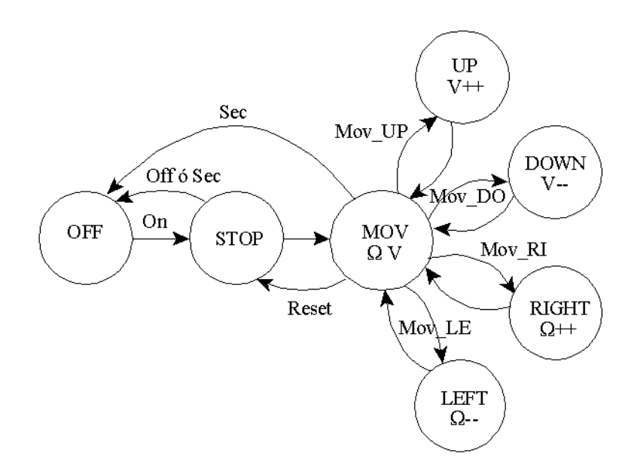
Guidance by Eye Commands
Oogbeweging onmiddellijk
vertaald naar rolstoelbeweging
→ a.d.h.v. toestandsautomaat:
Notes:
De tweede manier die we bespreken is Guidance by Eye Commands. In dit geval wordt er niet gewerkt met een scherm. Oogbeweging wordt onmiddellijk vertaald naar rolstoelbeweging. Aan de hand van een toestandsautomaat wordt er dan bepaald hoe de oogbeweging geïnterpreteerd moet worden. Bijvoorbeeld: Als er een opwaartse beweging van de ogen gedetecteerd wordt en de rolstoel is al in beweging zal deze sneller gaan. Als er een rechtse beweging gedetecteerd wordt zal de rolstoel onder ingestelde hoek naar rechts draaien enzovoort.

Slide 21
Guidance by Eye Commands Voordelen/Nadelen
- Geen schermen - Gebruiksvriendelijker voor mensen met een bepaalde handicap
- Moeilijker aan te leren - Veiligheid moeilijker te garanderen
Notes:
De voordelen van deze manier zijn dat er geen schermen aan te pas komen, dus het zicht wordt niet belemmerd. Ook is het voor sommige mensen met een bepaalde handicap gebruiksvriendelijker. Moest de persoon in kwestie enkel en alleen zijn ogen nog kunnen bewegen, is een scherm, dat misschien het draaien van het hoofd vereist om te kunnen zien, nogal zeer onhandig.
De nadelen aan dit systeem zijn dat het moeilijker aan te leren is en daarbovenop is de veiligheid ook moeilijker te garanderen. Als een signaal verkeerd geïnterpreteerd wordt kan de rolstoel bewegingen maken die niet gewenst waren door de gebruiker.

Slide 22
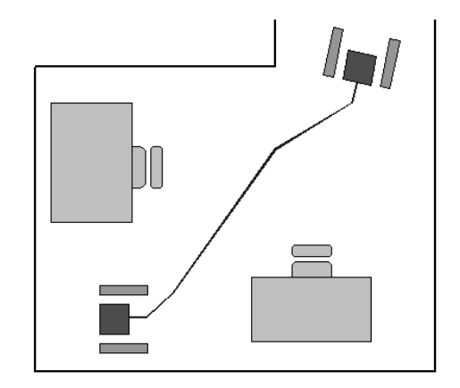
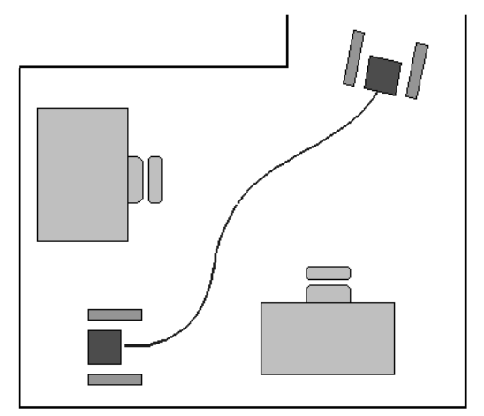
Direct Access Guidance
Guidance by Eye Commands

Slide 23
Bachelorproef: Ons Doel
Eerste stap: Oogbewegingen herkennen
Tweede stap: Mousetracking optimaliseren
Derde stap: Rolstoel bewegen a.d.h.v. oogbeweging

Slide 24
Waarom EOG?
- Makkelijke opstelling - Geen zichtbelemmering
- Minder vermoeiend
- Goedkoop
- Makkelijk te onderhouden
- Electrodes
- Signaal interpretatie moeilijker

Slide 25
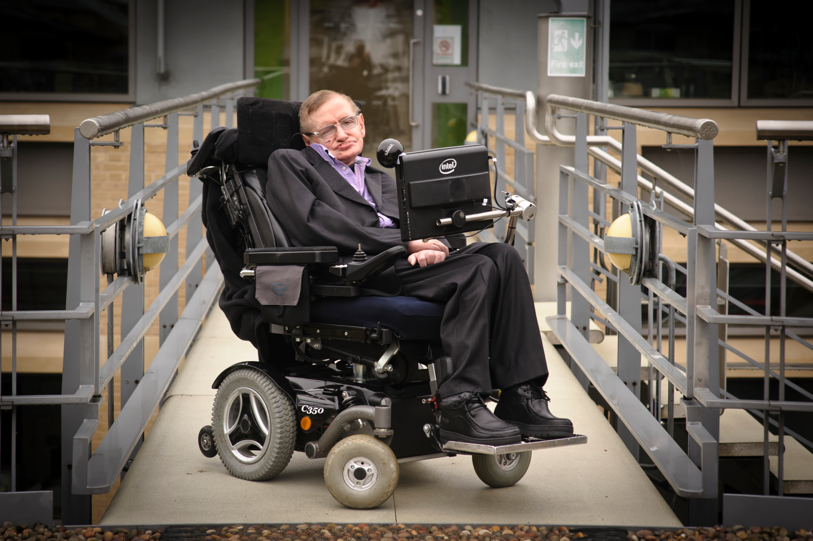
Conclusie
Notes:
We kunnen uit dit alles besluiten dat EOG-technologie veelbelovend is. Ze is goedkoop, makkelijk in gebruik en is niet zichtbelemmerend. De enige factor dat heel de technologie nog ondermijnt is de signaalinterpretatie. De ruis, het driften van het signaal en ongewenst potentiaalverschil moet op een correcte manier behandeld worden zodat signalen met 100% garantie kunnen geïnterpreteerd worden. Deze signaalinterpretatie verbeteren of beter gezegd verzekeren is het doel van ons onderzoek.

